Slide 1
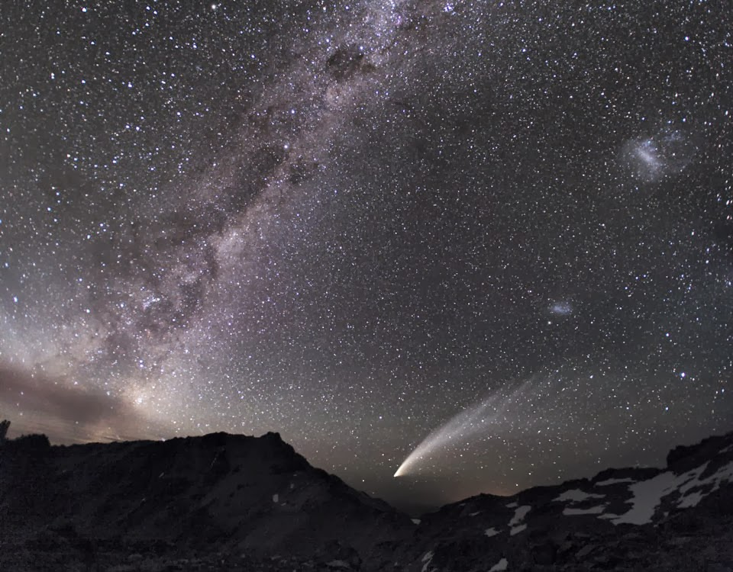
E
L UN I
VERSO
Bariloche, Argentina.
Trabajo realizado por Jesús Pinillos Rivera y Julia Elena Nuñez Lozano.

Slide 2
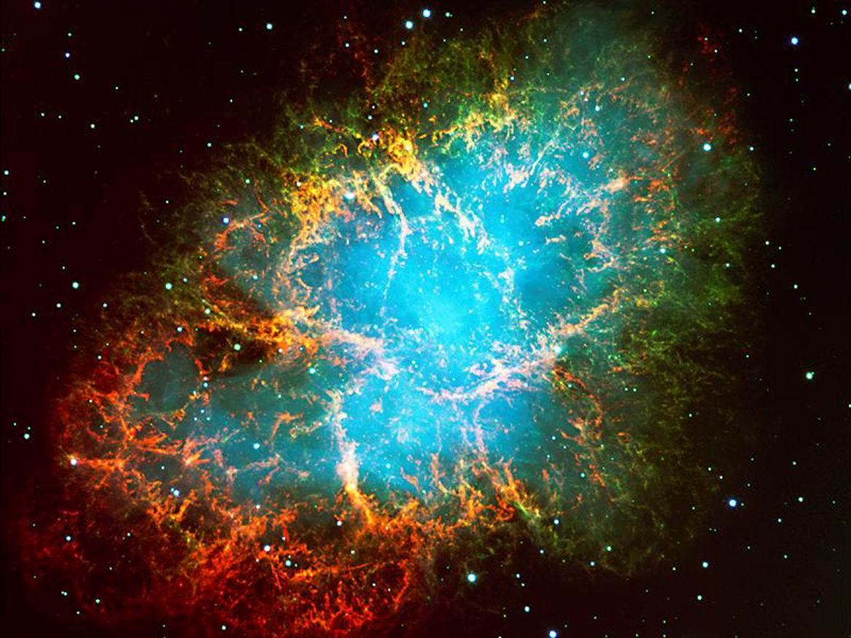
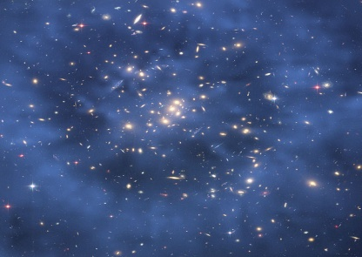
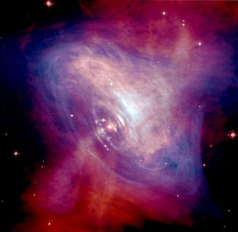
¿Estamos solos en el Universo?
En estos momentos se transmite un mensaje codificado hacia el espacio, una tarjeta de visita humana en ondas electromagnéticas (Mensaje de Arecibo) . Su mensaje tardará 25.000 años en llegar a la constelación de Hércules, donde según muchos científicos como Frank Drake esperan por medio de ecuaciones, probabilidades y física, hallar vida inteligente.
Las civilizaciones pueden existir en este momento o en otro a lo largo del tiempo que lleva creado el universo.
Sí.
http://www.youtube.com/watch?v=gifSp3_q0rM (5:14)
¿Por qué se cree que sólo existe “vida”, parecida a la nuestra, en la Tierra?Porque por ahora no se han encontrado planetas con condiciones similares a la nuestra.
No.

Slide 3
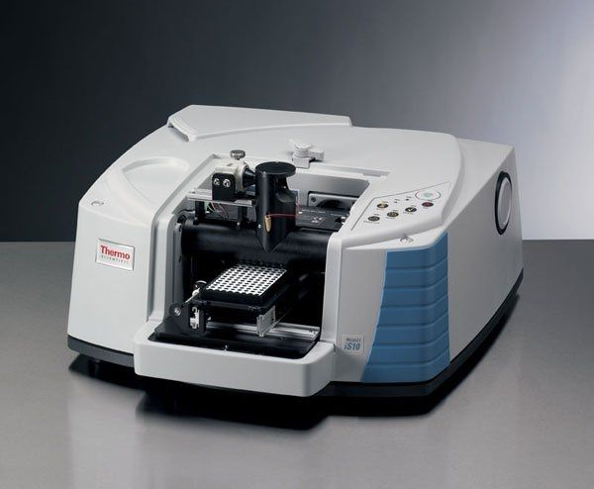
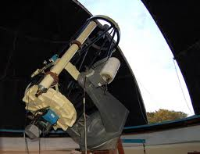
¿Cómo se detectan los planetas extrasolares?
Con Espectómetros: Es un conjunto de líneas que producen los elementos químicos de la superficie de la estrella en la radiación que emite. Estas líneas son muy sensibles al movimiento por lo que nos llegan las oscilaciones directamente desde su posición.
Con fotómetros: Observando como cambia la luz que nos llega de la estrella de ese sistema. Cuando se suman estas diferencias, se encuentra la posición del planeta.

Slide 4
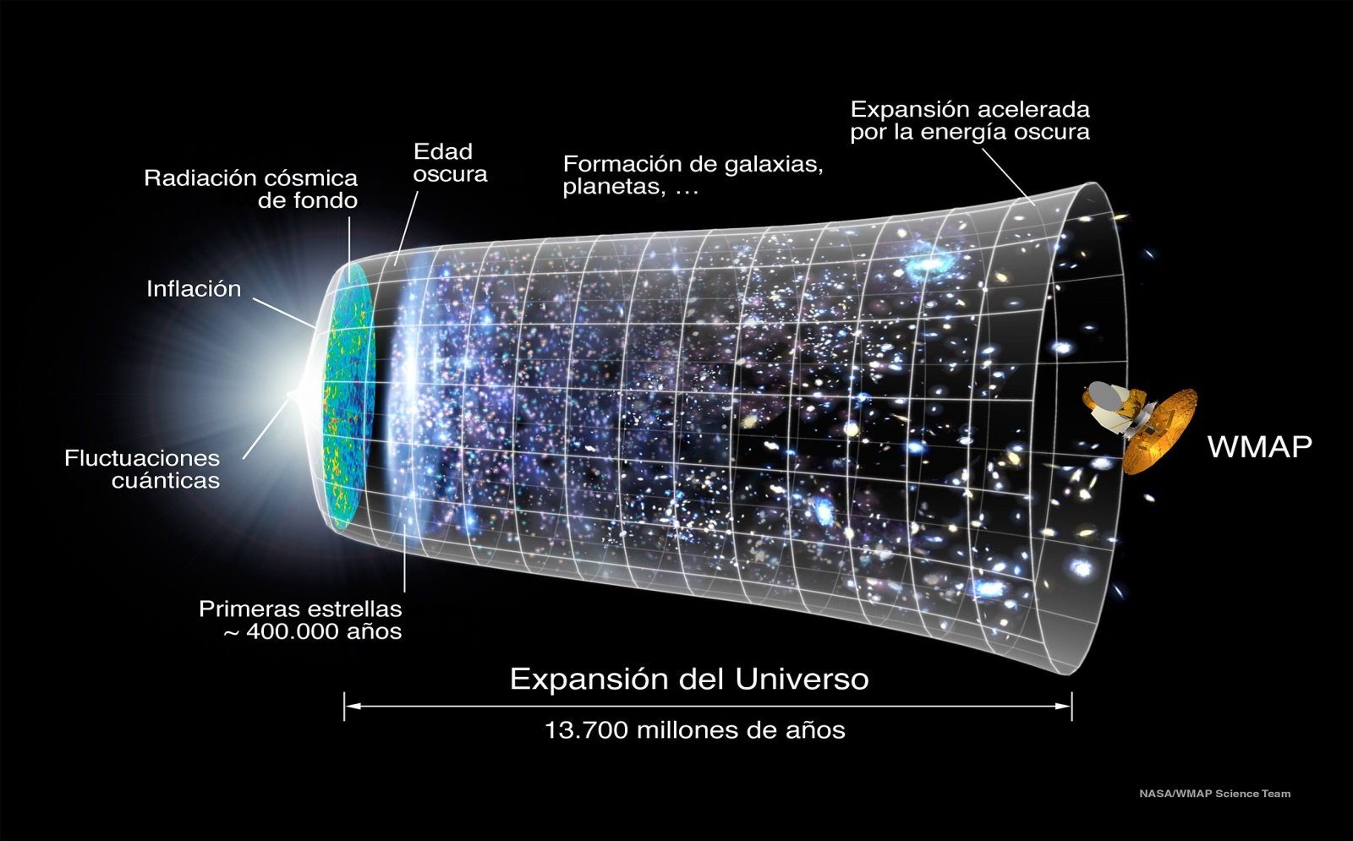
¿Se sabe cómo se originó el Universo?
La teoría de la inflación intenta explicar los primeros instantes del universo. Se basa en estudios sobre campos gravitatorios fortísimos, como los que hay cerca de un agujero negro. Supuestamente nada existía antes del instante en que nuestro universo era de la dimensión de un punto con densidad infinita. En este punto se concentraban toda la materia, la energía, el espacio y el tiempo. Según esta teoría, lo que desencadenó el primer impulso del Big Bang es una "fuerza inflacionaria" ejercida en una cantidad de tiempo prácticamente inapreciable.

Slide 5
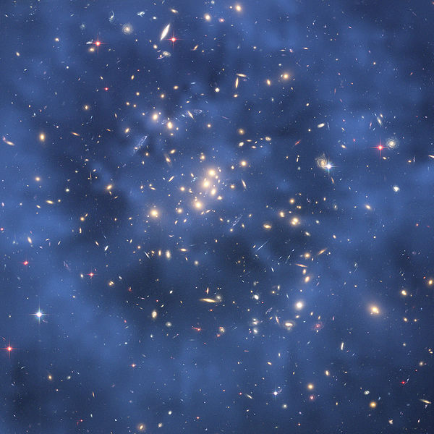
¿Qué es la materia oscura?
Se denomina materia oscura a la hipotética materia que no emite suficiente radiación electromagnética para ser detectada con los medios técnicos actuales, pero cuya existencia se puede deducir a partir de los efectos gravitacionales que causa en la materia visible.
Imagen tomada por el telescopio espacial Hubble que muestra la interacción de cuerpos celestes con la materia oscura.

Slide 6
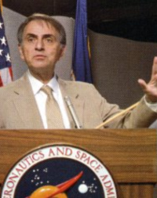
Sagan, Carl
Astrofísico estadounidense y conocido divulgador científico. Fue profesor en las Universidades de Harvard y Cornell. Sus investigaciones más importantes se centraron en los planetas del Sistema Solar. Se interesó también por el origen de la vida y por la vida extraterrestre. Pero si fue universalmente conocido, esto se debió a su serie de televisión Cosmos, dedicada a todos aquellos aspectos que le fascinaron: la exploración de otros planetas, el origen y la evolución de la vida en la Tierra, los viajes interestelares.
Participó en la exploración espacial en las misiones: Mariner, Viking, Voyager y Galileo. Promotor del proyecto SETI (Búsqueda de inteligencia extraterrestre). Medalla de la NASA y de la Academia de Ciencias Americana. Premio Pulitzer.

Slide 7
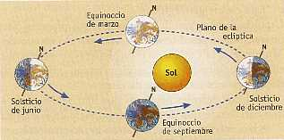
¿por qué existe el día y la noche y por qué existen las estaciones del año?
Debido al movimiento rotatorio de la Tierra en la que gira sobre su propio eje. Esto hace que la noche y el día se vayan sucediendo dependiendo de su exposición hacia el Sol.
Debido a la existencia del movimiento de traslación de la Tierra en la que ésta gira alrededor del Sol. Esta órbita tiene forma elíptica y no siempre se encuentra a la misma distancia del Sol, lo que crea las estaciones. Unas más frías (lejanas al Sol) y otras más cercanas (cerca del Sol).

Slide 8
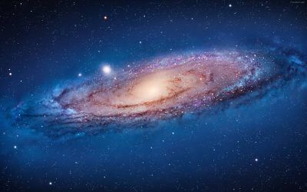
LA VÍA LÁCTEA.
http://www.youtube.com/watch?v=Hv579bFWTVI hasta 5:19

Slide 9
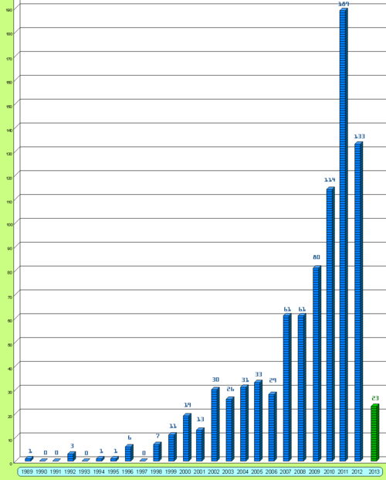
.
¿Qué son los exoplanetas?
Se denomina exoplaneta a un planeta que orbita
una estrella diferente al Sol y que, por
tanto, no pertenece al Sistema Solar.
¿Qué importancia tiene su estudio?
Se pretende buscar planetas con características similares a la Tierra (Kepler 7b),
¿Qué puede existir en alguno de ellos?
Vida extraterreste.

Slide 10
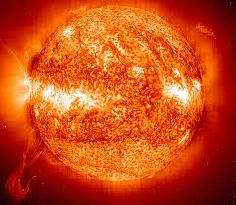
E
L
S
O
L
¿De dónde obtiene su energía el Sol? Del helio que lo compone y las reacciones nucleares que tienen lugar. El núcleo del sol es como un reactor que está formado por hidrogeno. Dos moléculas de hidrogeno mediante fisión nuclear crean la energía del sol.
¿Qué edad tiene el Sol? Unos 4500 millones de años
¿Cuándo dejará de brillar y desaparecerá? En unos 5000 millones de años
¿En qué se trasformará entonces? En una gigante roja que engullirá los planetas más cercanos a ella.

Slide 11
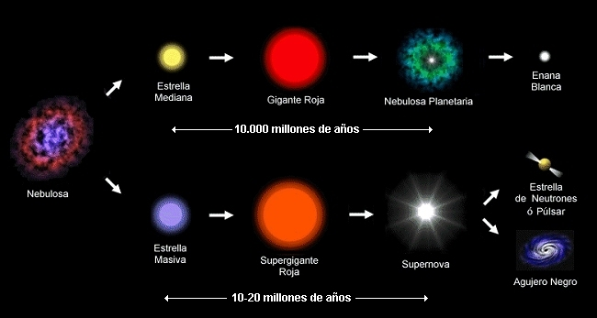
¿Cuál es el origen de una estrella?
Una nube interestelar. Allí, el hidrógeno se agrupa dando lugar a las estrellas.
¿De qué depende su evolución y su final? De su tamaño y de la cantidad de combustible que tengan
¿Cómo surge una supernova? Una estrella gigante quema todo su combustible, y se empiezan a contraer/colapsar. En este proceso se produce una fuerte emisión de energía. Otro proceso que lo provoca es cuando una enana blanca absorbe la masa de su estrella compañera (sistema binario). Su núcleo se fusiona, y se produce una expulsión de todo el material que la formaba.
Nuestro sol

Slide 12
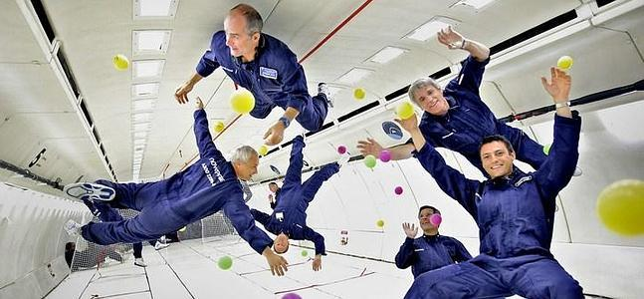
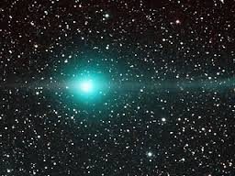
¿Qué mantiene unidos a los planetas del Sistema Solar? ¿Por qué flotan en el espacio?
La fuerza de atracción que ejercen unos sobre otros y la del Sol sobre ellos. “Flotan” en el espacio porque en el espacio no hay ninguna gravedad que los impulse hacia abajo, es decir, que los haga caer.

Slide 13
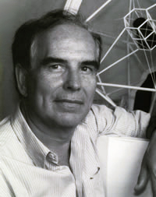
Sánchez Martínez, Francisco
PREMIO CANARIAS DE INVESTIGACIÓN 1996
Director del Instituto de Astrofísica de Canarias (IAC), del que fue fundador. Pionero y promotor de la Astrofísica en España, ha dedicado su vida a impulsar la investigación científica y el desarrollo tecnológico. A él se debe la formación de los primeros astrofísicos españoles. Igualmente, hizo posible la construcción del mayor y más avanzado telescopio del mundo: el Gran Telescopio Canarias. Además, es el creador de los observatorios de Canarias, que tienen instrumentación de más de sesenta instituciones científicas de dieciocho países y constituyen el European Northern Observatory (ENO).
Ha realizado un continuado y relevante trabajo en Canarias para estimular la actividad científica y tecnológica, así como la creación y consolidación del Instituto de Astrofísica de Canarias.

